Slide 1

Фёдорова И.А «Лицей № 36»

Slide 2
Фольклор
«Сказка о Борме и Ярыжке»
«Сказание о Вавилонском царстве»

Slide 3
Грамотность
Учебники
Словари
Грамматика.
В 1553 году по приказу Иоанна IV в Москве был построен Печатный двор, который в 1550-е годы выпустил несколько «анонимных», то есть не содержащих никаких выходных данных.

Slide 4
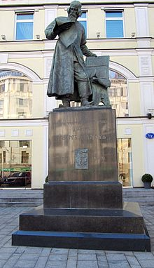
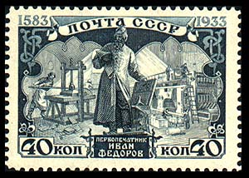
Книгопечатание
Иван Фёдоров
(родился между 1510 и 1530 гoдами, умер в 1583).
1564 – изобретение книгопечатания.

Slide 5
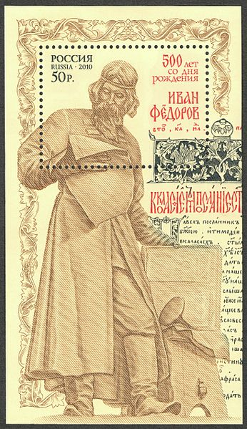


Slide 6
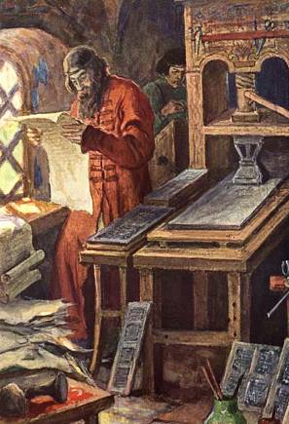
Первые книги
Апостол – 1564 (богослужебная книга, содержащая: части Нового Завета — «Деяния» и «Послания святых апостолов»)
Часослов – 1565.
Первый букварь 1574.

Slide 7
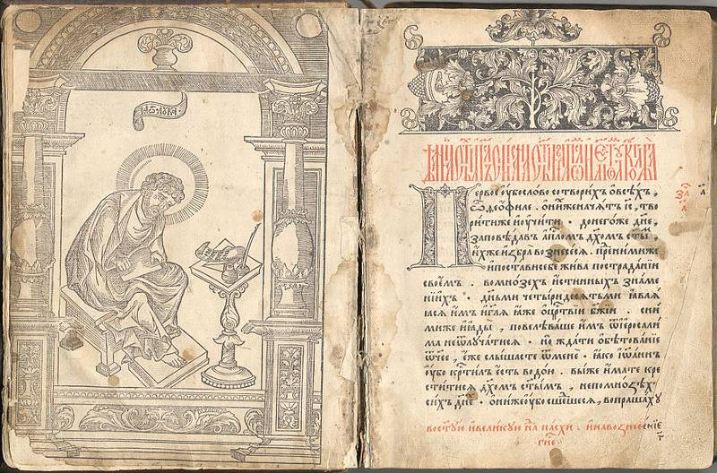
Московский Апостол

Slide 8
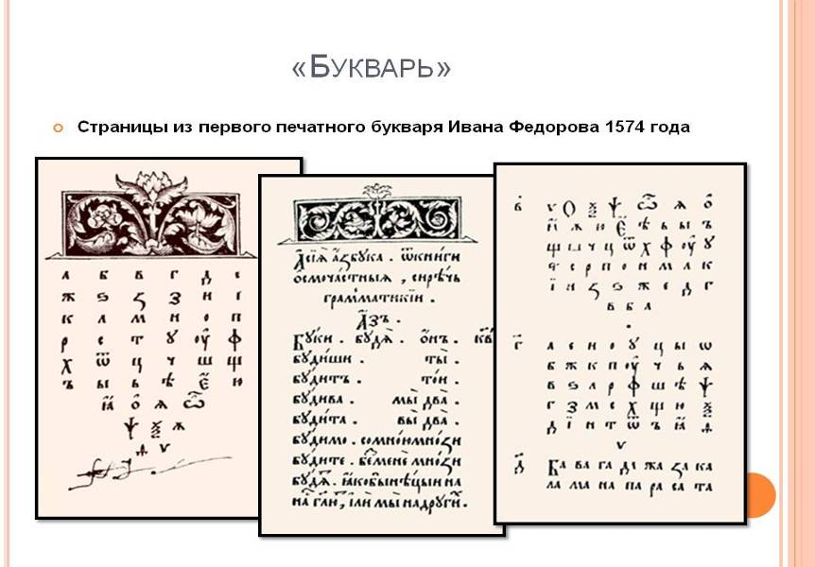

Slide 9
В последние годы жизни талантливый русский первопечатник Иван Федоров разрабатывает разборную модель пушки, и даже предлагает её Саксонии и Австрии. Правителям этих государств разработка не приглянулась.

Slide 10
Наука
Пасхалии – таблицы с указание дат Пасхи.
Географические знания получали по писцовым, межевым, посольским землям.
Исторические знания отражены в хроногрофах.
Появляются руководства по солеварению.

Slide 11
Литература
Летописание - Никоновская летопись (середина 16 века)
Историко – литературные произведения.
Публицистика.

Slide 12
Лицево́й летопи́сный свод
(Лицевой летописный свод Ивана Грозного, Царь-книга) — летописный свод событий мировой и особенно русской истории, создан в 40—60-х годах XVI века (вероятно, в 1568—1576 гг.) специально для царской библиотеки в единственном экземпляре. Слово «лицевой» в названии Свода означает иллюстрированный, с изображением «в лицах».
Состоит из 10 томов, содержащих около 10 тыс. листов тряпичной бумаги, украшенных более чем 16 тыс. миниатюр. Охватывает период «от сотворения мира» до 1567 года.

Slide 13
Митрополит Макарий – «Четьи Минеи».
Сборник XVI века из 12 книг, на каждый месяц года, начиная с сентября, включающий в себя жития святых на каждый день.

Slide 14
Домострой (Сильвестр)
Сборник правил, советов и наставлений по всем направлениям жизни человека и семьи, включая общественные, семейные, хозяйственные и религиозные вопросы.

Slide 15
Публицистика
Сказания о князьях владимирских.
Переписка Грозного с А. Курбским.
Сочинения И. Пересвета.
Сочинения Матвея Башкина.
Сочинения Фёдора Косого.
Сочинения Фёдора Карпова.

Slide 16
Матвей Башкин
Церковные обряды не нужны.
Отрицал иконы. Тайну исповеди.
Считал,что холопство против христианской веры:
(У меня, что было кабал полных (документов на полное холопство, то есеми всё изодрал)

Slide 17
Фёдор Косой
Отрицал христианскую символику, так как крест – орудие казни Христа.
Выступал за равенство народа.

Slide 18
Фёдор Карпов
Общество и государство должны строиться на соблюдении закона.
Правитель долен нести закон и правду.
Сетовал по поводу падения нравов.

Slide 19
Архитектура.
Шатровый стиль: восьмерик на крестообразном основании.
Самое знаменитое сооружение церковь Вознесения в Коломенском.

Slide 20
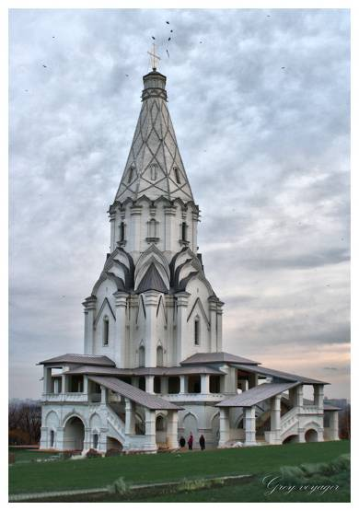
Церковь Вознесения в Коломенском (1532)
Вельми чудна высотою и красотою , и светлостию, такова же бываша прежде всего на Руси.
Легенда связывает строительство храма с рождением Ивана IV, долгожданного наследника великого князя.

Slide 21
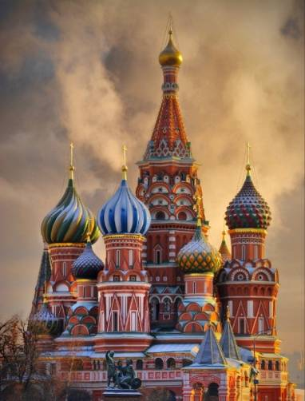
Покровский собор на рву (Василия Блаженного).
Годы строительства (1555-1561).
Основатель – Иван 4.
Высота храма составляет 65 метров. Куполов всего одиннадцать, из них девять куполов над храмом (по числу престолов)
Архитекторы- Барма и Постник.

Slide 22
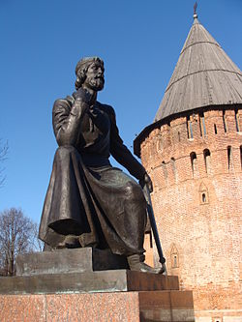
Фёдор Савельевич Конь (около 1540 — после 1606) — «государев мастер», один из немногих древнерусских зодчих, чьё имя зафиксировано источниками.
каменные стены и башни Белого города Москвы (1585—1593; по линии нынешних бульваров)
мощные городские стены Смоленска (1596—1602);

Slide 23
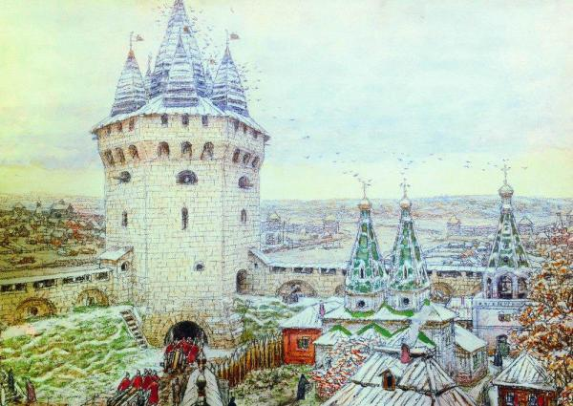

Slide 24
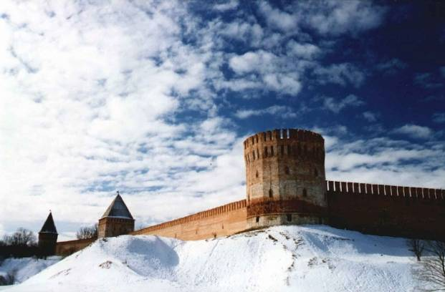
Смоленский Кремль

Slide 25
Андрей Чохов (около 1545 — 1629)
выдающийся русский пушечный и колокольный мастер, литейщик.
Более 40 лет работал в Москве на Пушечном дворе, где создал большое количество (по документам известно более 20) тяжёлых орудий, в том числе Царь-пушку (1586).

Slide 26
Царь Пушка
Средневековое артиллерийское орудие (бомбарда), памятник русской артиллерии и литейного искусства, отлитое из бронзы в 1586 году
Изначально задуманная для обороны Кремля oт зaхвaтчикoв, Царь-пушка была установлена на пушечном раскате (специальный деревянный настил из бревен) около Лобного места на Красной площади, однако в боевых действиях не участвовала.

Slide 27
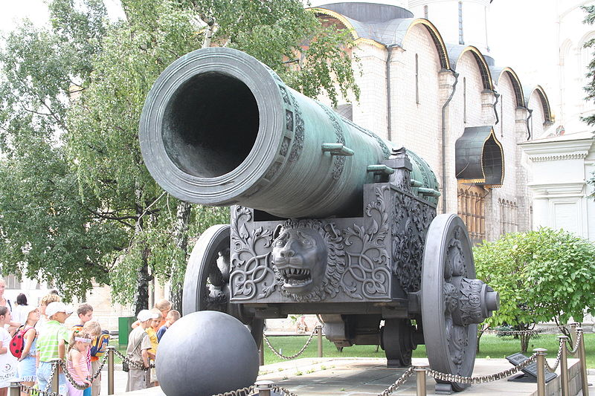

Slide 28
Ссылки
Ivan Fyodorov (printer)
Fedorovstamp.jpg
Rus_Stamp-Ivan_Fedorov-1964.jpg
Иван Фёдоров
500 лет со дня рождения русского первопечатника Ивана Федорова Лаборатория ПМ
http://prowriterslab.com/500-l…
Russische Sprache
"Букварь". Страницы из первого печатного букваря Ивана Федорова 1574 года. - Слайд 7 - Первая печатная книга - История книги - П
http://900igr.net/prezentatsii…
http://sazheni.ru/site/3
http://pinme.ru/pin/4f8b50aec0…
Fyodor Kon
Царь-пушка

